Slide 1
Un journaliste peut-il, doit-il tout montrer?

Slide 2

Un journaliste peut-il, doit-il tout montrer?

Slide 3

Un journaliste peut-il, doit-il tout montrer?

Slide 4
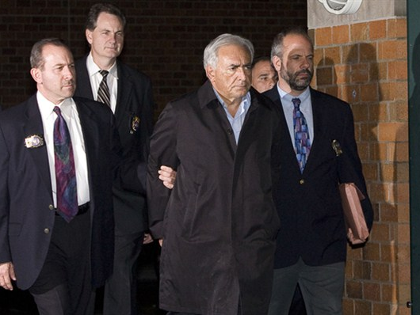
Un journaliste peut-il, doit-il tout montrer?

Slide 5
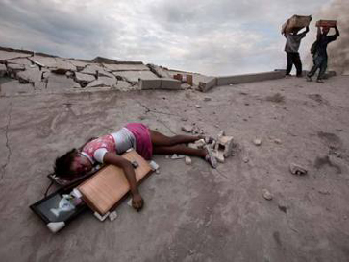
Un journaliste peut-il, doit-il tout montrer?

Slide 6
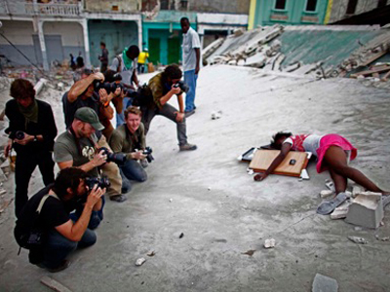
Un journaliste peut-il, doit-il tout montrer?

Slide 7
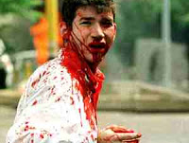
Un journaliste peut-il, doit-il tout montrer?

Slide 8
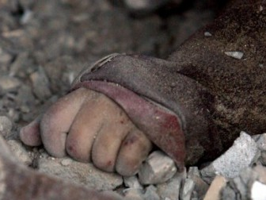
Un journaliste peut-il, doit-il tout montrer?

Slide 9
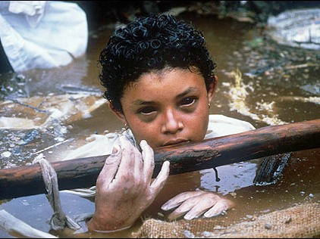
Un journaliste peut-il, doit-il tout montrer?

Slide 10

Un journaliste peut-il, doit-il tout montrer?

